Slide 1
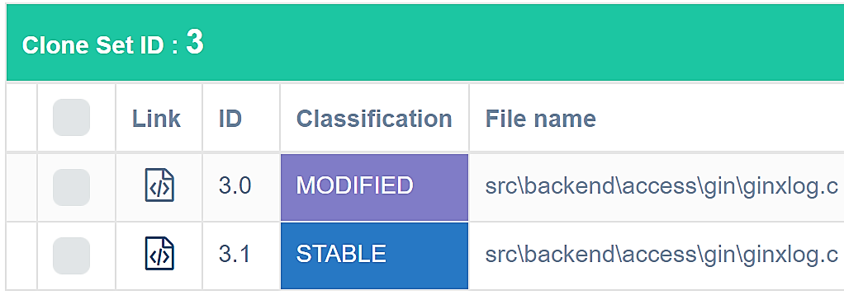
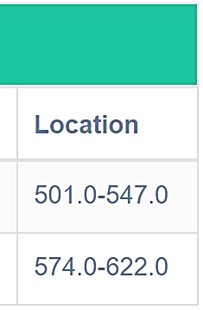
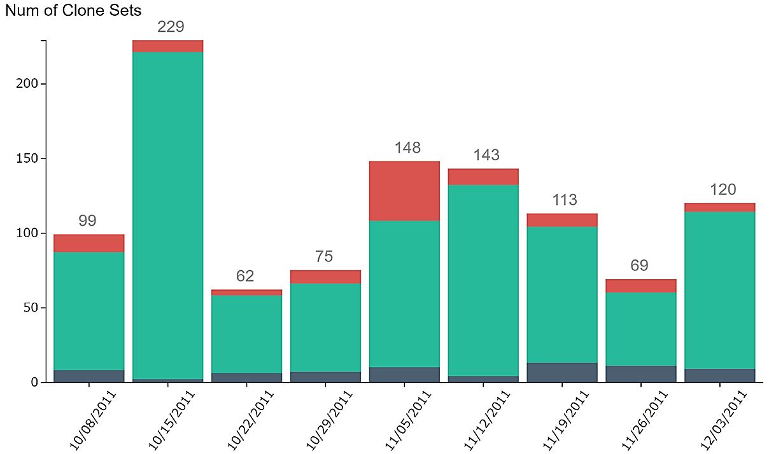
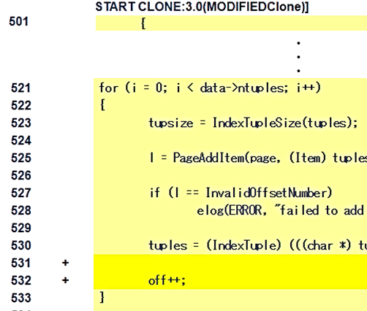
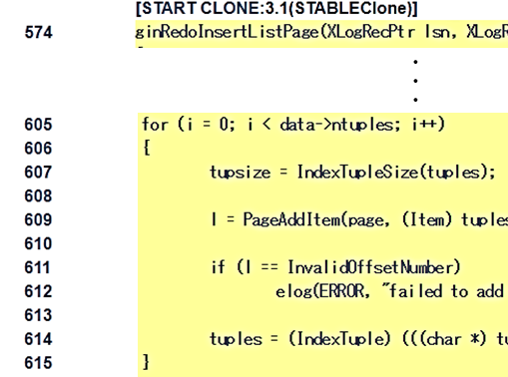
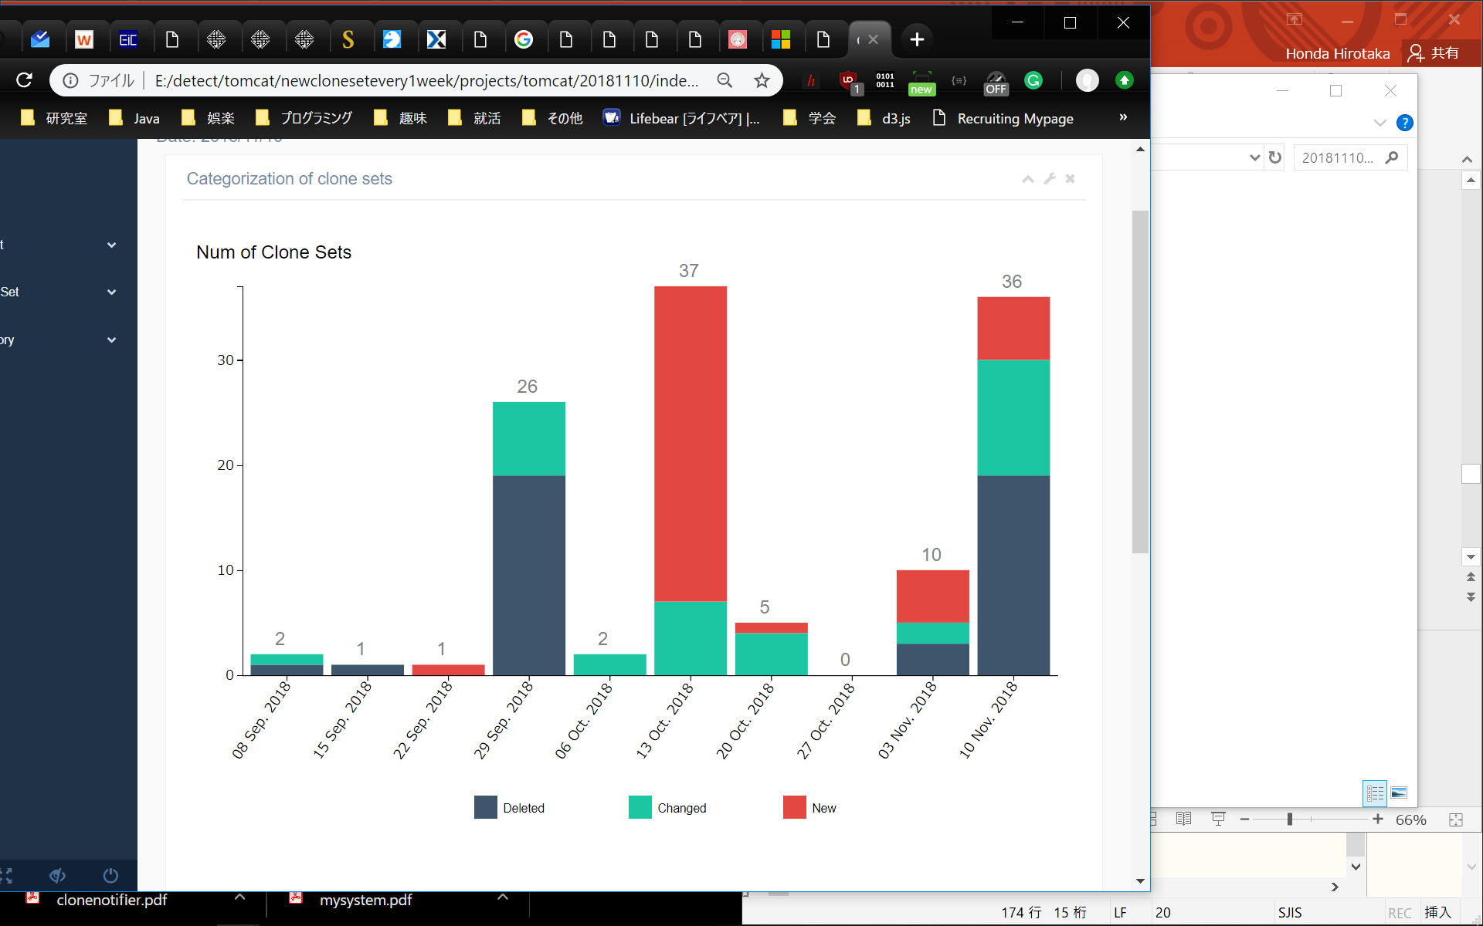

保守支援を目的としたコードクローン変更履歴可視化システム CCEvovis
本田 紘貴¹ 徳井 翔梧¹ 横井 一輝¹ 崔 恩瀞² 吉田 則裕³ 井上 克郎¹ 1 大阪大学 2 京都工芸繊維大学 3 名古屋大学
コードクローンに対する保守作業
同時修正
クローンセット A’
集約
クローンセット A
クローンセット A
コード
クローン
修正
コード
クローン
集約
呼び
出し
V_{i}
修正
V_{i+1}
V_{i}
V_{i+1}
コードクローン検出ツール CCVolti[1]
コードクローン変更管理システム Clone Notifier[2]
情報検索で用いられるTF-IDFでコード片を特徴ベクトルに変換
構文的だけでなく意味的に類似したコードクローンも検出
コードブロック単位（中括弧で囲まれた部分）で検出
クローン
検出
V_{i}
CCVolti
C_{i}
クローンの対応付け
クローンセットの分類
STEP1
STEP2
STEP3
STEP4
STEP5
クローン
検出
C_{i}
C_{i+1}
ブロックA
ブロックA
類似度 | ブロック対 | クローン
0.95 | ブロックA | ✓
 | ブロックB
0.70 | ブロックC
 | ブロックD
0.90 | ブロックD | ✓
 | ブロックE
… | … | …
V_{i+1}
C_{i+1}
対応付けされた
コードクローン
ワード | 個数
xxx | 3
yyy | 2
… | …
ブロックA
ブロックB
2バージョン間の変更履歴情報（追加，編集，削除）を提供
ブロックB
ブロックB
ブロックC
ブロックD
ブロックE
問題：初心者の開発者にとっては使いにくい
どの2バージョンを入力すればよいかわからない
重要な変更履歴を見落とす可能性がある
ワード | 個数
xxx | 4
yyy | 3
… | …
ソースコード
抽象構文木
ワードリスト
特徴ベクトル
クラスタ
クローンペアリスト
コードクローン変更履歴可視化システムCCEvovis [3]
クローンセット一覧ページ
複数バージョン間の変更履歴全体を分析し可視化
注目すべき2バージョン間の変更履歴情報を直観的に把握可能
保守作業の情報をより効率的に取得可能
Web UI
変更履歴可視化ページ
Click
クローンセット内に修正ありと修正なしのクローンが存在
プロジェクト中のクローンセットにどのような変更がされたか把握可能
ソースコードページ
Click
New
Deleted
Changed
：新バージョンのみに存在するもの．集約対象の候補
：旧バージョンのみに存在するもの．集約完了を確認可
：2バージョン間に存在し，変更されたもの．同時修正
されているか確認可
同時修正されていないコード片発見
今後の課題：インクリメンタルなコードクローン検出
改善案の概要図
バージョン間の差分のみにコードクローン検出をして情報を更新
STEP1
STEP2
STEP3
STEP4
STEP5
STEP6
CCVoltiをCCEvovisで利用する際の問題
問題１：検出結果の非一貫性
問題２：検出時間が長い
CCEvovisで効率的なコードクローンの管理支援が不可能
ブロックF
ブロックF
ブロックA
ブロックB
ブロックF
類似度 | ブロック対 | クローン
0.95 | ブロックA | ✓
 | ブロックB
0.90 | ブロックB | ✓
 | ブロックF
… | … | …
V_{i}
ワード | 個数
xxx | 3
yyy | 2
… | …
{f₁,f₂,f₃, … }
ブロックC
ブロックD
ブロックE
V_{i+1}
問題の改善案：インクリメンタルなコードクローン検出の実現
検出結果の非一貫性の軽減と検出時間の短縮が可能
意味的に類似したコードクローンを対象にした既存研究はない
CCVoltiでインクリメンタルなコードクローン検出を実現
ソースコード
差分
抽象構文木
ワードリスト
特徴ベクトル
クラスタ
クローンペアリスト
検出結果の非一貫性の軽減
検出時間の短縮
更新
参照
クローン情報
CCEvovis: https://github.com/hirotaka0616/CCEvovis
[1] 横井一輝, 崔 恩瀞, 吉田則裕, 井上克郎, “情報検索技術に基づく細粒度ブロッククローン検出, ” コンピュータソフトウェア, vol.35, no.4, pp.16–36, 2018,
[2] 山中裕樹, 崔恩瀞, 吉田則裕, 井上克郎, 佐野建樹, “コードクローン変更管理システムの開発と実プロジェクトへの適用, ”情報処理学会論文誌, vol.54, no.2, pp.883–893, 2013, 6.
[3] H. Honda, S. Tokui, K. Yokoi, E. Choi, N. Yoshida, and K. Inoue, “CCEvovis: A Clone Evolution Visualization System for Software Maintenance,” in Proc. ICPC, May 2019, pp. 122-125
本研究は JSPS 科研費 JP25220003, JP18H04094, P16K16034の助成を受けたものです．
URL

